Slide 1



智能计算系统
软硬件基础

Slide 2
Lecture 6：向量计算基础
(Vector Add)
Notes:
这节课我们来学习向量计算基础，理解GPU kernel 执行模型和Triton编程模型。

Slide 3
从Vector Add 开始
1
并行任务划分
将大规模向量加法运算分解为多个独立的子任务，每个子任务处理一部分数据
向量加法
2
全局内存访问
GPU 编程最经典的入门算子，每个元素的计算相互独立
理解 GPU 全局内存的读写模式，优化内存访问效率
3
越界控制
c[i] = a[i] + b[i]
处理数据块边界情况，确保程序安全运行
对于每个索引 i，将数组 A 和 B 的对应元素相加，结果存入数组 C
Notes:
我们为什么从向量加法开始？原因很简单：它是 GPU 编程中最经典的入门算子，每个元素的计算之间完全相互独立，天然适合并行。c[i] = a[i] + b[i]，对于每一个索引 i，将数组 A 和 B 的对应元素相加，结果写入数组 C。没有数据依赖，没有跨元素的通信，是最纯粹的"embarrassingly parallel"问题。
这一讲我们要解决四个核心问题：第一，如何把这个大规模向量运算分解为多个独立的并行子任务；第二，如何高效地访问 GPU 全局内存；第三，如何处理数据块边界——也就是越界控制；第四，用 Triton 如何优雅地表达这一切。这四个问题贯穿本讲全部内容。

Slide 4
Triton 是什么？
→
Python DSL
高性能 Kernel
OpenAI 开源
自动生成 Kernel
由 OpenAI 开发的 GPU 编程语言，采用 Python 风格的领域特定语言（DSL）
编译器自动将 Python 代码转换为高性能 GPU kernel，无需手写 CUDA
应用于
设计目标
性能接近 CUDA，开发成本接近 PyTorch
Kernel
Deep Learning
PyTorch
Notes:
在介绍具体代码之前，我们先来认识一下 Triton 这门语言。Triton 由 OpenAI 开源，是一种面向 GPU 的领域特定语言（DSL），采用 Python 风格的语法。它的核心设计目标只有一句话：性能接近 CUDA，开发成本接近 PyTorch。
Triton 的工作方式是：你用 Python 写出 Kernel 逻辑，Triton 的编译器自动将其转换为高性能的 GPU Kernel，无需手写 CUDA。它已经被广泛应用于 PyTorch 的深度学习框架中——很多 torch.compile 生成的 Kernel 底层就是 Triton。可以这样理解它的定位：CUDA 提供了最大的灵活性，但开发成本很高；PyTorch eager 模式开发成本最低，但性能有损；Triton 是中间那条路——兼顾性能与开发效率，是当前 AI 算子工程师的核心工具之一。

Slide 5
Triton 的执行模型
Triton 的基本执行单元 program，多个 program 组成 grid，每个 program 处理一个数据块
CUDA 概念 | ⇄ | Triton 概念
thread block | = | program
blockIdx | = | program_id
gridDim | = | launch grid
关键理解：Triton 的 program 对应 CUDA 的 thread block，但 Triton 以向量化方式操作数据，而非单个线程
Notes:
要理解 Triton 代码，最关键的是理解它的执行模型。Triton 中最基本的执行单元叫做 program。多个 program 组成一个 grid，每个 program 负责处理一个数据块。
与 CUDA 做个类比：CUDA 的 thread block 对应 Triton 的 program；CUDA 的 blockIdx 对应 Triton 的 program_id；CUDA 的 gridDim 对应 Triton 的 launch grid。这里有一个极其重要的概念差异：CUDA 的 thread block 里面有很多个 thread，每个 thread 处理一个标量元素；而 Triton 的 program 是以向量化方式操作数据的——一个 program 处理的是一个数据块，块内的所有元素并行计算。这个"向量操作 vs 标量操作"的差异，是理解 Triton 后续所有代码的关键。

Slide 6
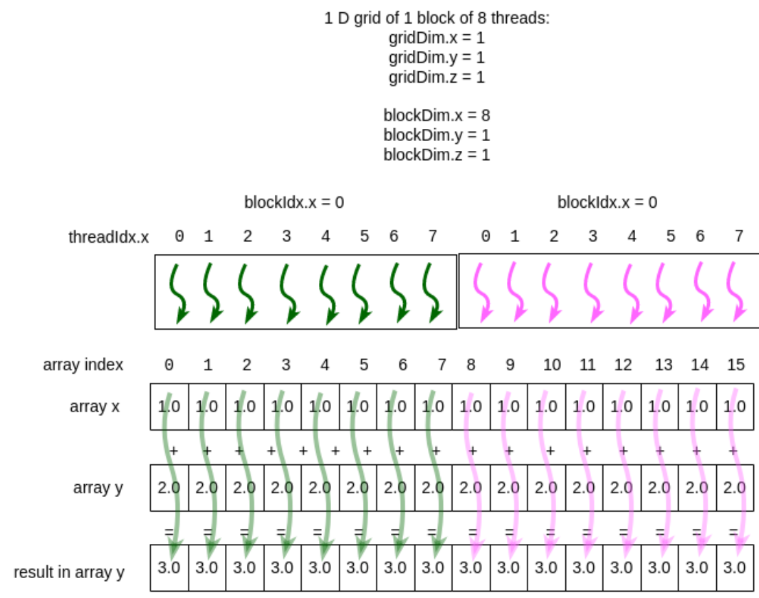
Vector Add 问题定义
c[i] = a[i] + b[i]
对两个向量逐元素相加，结果存入第三个向量
目标
•
并行化计算：充分利用 GPU 并行能力
•
分块处理：每个 program 处理 BLOCK_SIZE 个元素
并行策略
1
将向量划分为多个数据块
2
每个 program 处理一个块
3
块内元素并行计算
图片来源：https://www.learnpdc.org/PDCBeginners/4-cuda/6-VectorAddTiming.html
Notes:
好，现在我们来正式定义向量加法问题。给定两个向量 a 和 b，计算 c[i] = a[i] + b[i]，对所有 i 成立。并行策略分三步：第一，将整个向量按照固定大小 BLOCK_SIZE 划分为多个数据块；第二，每个 program 负责处理其中一个数据块；第三，块内的元素并行计算。
这个分块策略是 GPU 编程中的通用范式，后续不管是矩阵乘法还是 Softmax，都是这套思路的变体。这张图非常直观地展示了向量被切割成若干块、每块由一个并行单元独立处理的过程，大家可以结合图示理解分块的物理含义。

Slide 7
官方 Kernel 示例
@triton.jit
def add_kernel(x_ptr, y_ptr, output_ptr, n_elements,
BLOCK_SIZE: tl.constexpr):
# 获取当前 program 的 ID
pid = tl.program_id(axis=0)
# 计算当前 block 的起始位置
block_start = pid * BLOCK_SIZE
# 生成局部偏移量数组 [0, 1, 2, ..., BLOCK_SIZE-1]
offsets = block_start + tl.arange(0, BLOCK_SIZE)
# 创建 mask，防止越界访问
mask = offsets < n_elements
# 从全局内存加载数据
x = tl.load(x_ptr + offsets, mask=mask)
y = tl.load(y_ptr + offsets, mask=mask)
# 执行向量加法
output = x + y
# 将结果写回全局内存
tl.store(output_ptr + offsets, output, mask=mask)
代码来源：Triton 官方教程 https://triton-lang.org/main/getting-started/tutorials/01-vector-add.html
Notes:
现在来看 Triton 官方的 Kernel 实现代码，请大家跟着我逐行分析。
装饰器 @triton.jit 告诉 Triton 编译器：这是一个需要编译为 GPU Kernel 的函数。函数接收三个指针 x_ptr、y_ptr、output_ptr，整数 n_elements 表示向量总长度，以及编译时常量 BLOCK_SIZE（类型 tl.constexpr）。第一行：pid = tl.program_id(axis=0)，获取当前 progam 编号。第二行：block_start = pid * BLOCK_SIZE，计算当前块的起始索引。第三行：offsets = block_start + tl.arange(0, BLOCK_SIZE)，生成全局偏移量数组。第四行：mask = offsets < n_elements，生成越界防护布尔数组。然后 tl.load 读数据，执行加法，tl.store 写回结果。整个逻辑清晰，六个步骤对应六行代码。

Slide 8
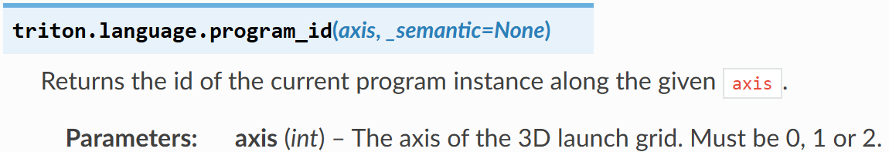
program_id
Grid 中的 program 分布
0
处理数据块 0
1
处理数据块 1
pid = tl.program_id(axis=0)
2
处理数据块 2
返回当前 program 在 grid 第 0 维的编号
...
类似 CUDA 的 blockIdx.x
N
处理数据块 N
用于确定当前 program 应该处理哪个数据块
图片来源：Triton 官方文档 https://triton-lang.org/main/python-api/generated/triton.language.program_id.html
Notes:
我们来仔细看 tl.program_id 这个 API。pid = tl.program_id(axis=0) 返回当前 program 在 grid 第 0 维的编号，从 0 开始计数。
Grid 中的 program 分布如图所示：program 0 处理数据块 0，program 1 处理数据块 1，以此类推。所有 program 同时在 GPU 上并行执行。这里 axis=0 表示第一个维度，对于一维 grid 来说只有这一个维度。后面讲矩阵乘法时会用到二维 grid，届时会有 axis=0 和 axis=1 分别对应行方向和列方向。pid 的作用就是"让每个 program 知道自己是谁"，从而计算出自己负责的数据范围，这是 GPU 并行编程中最基础的模式。

Slide 9
Offset 计算方式
# 计算当前 block 的起始位置
block_start = pid * BLOCK_SIZE
# 生成全局偏移量
offsets = block_start + tl.arange(0, BLOCK_SIZE)
1
每个 program 处理 BLOCK_SIZE 个连续元素
2
tl.arange 生成局部索引 [0, 1, ..., BLOCK_SIZE-1]
3
加上 block_start 得到全局索引
计算示例（BLOCK_SIZE = 256）
program_id = 0
program_id = 1
program_id = 2
block_start = 0
offsets = [0..255]
block_start = 256
offsets = [256..511]
block_start = 512
offsets = [512..767]
处理元素 0-255
处理元素 256-511
处理元素 512-767
Notes:
理解了 pid 之后，我们来看偏移量（offset）的计算。代码分两步：第一步，block_start = pid * BLOCK_SIZE，计算当前块的起始全局索引；第二步，offsets = block_start + tl.arange(0, BLOCK_SIZE)，生成包含所有全局索引的数组。
tl.arange(0, BLOCK_SIZE) 生成 [0, 1, 2, ..., BLOCK_SIZE-1] 这个局部索引数组，加上 block_start 就得到全局索引。以 BLOCK_SIZE=256 为例：program 0 的 block_start=0，offsets=[0..255]，处理元素 0 到 255；program 1 的 block_start=256，offsets=[256..511]；program 2 的 block_start=512，offsets=[512..767]。每个 program 独立处理不重叠的数据范围，这就是并行划分的本质。

Slide 10
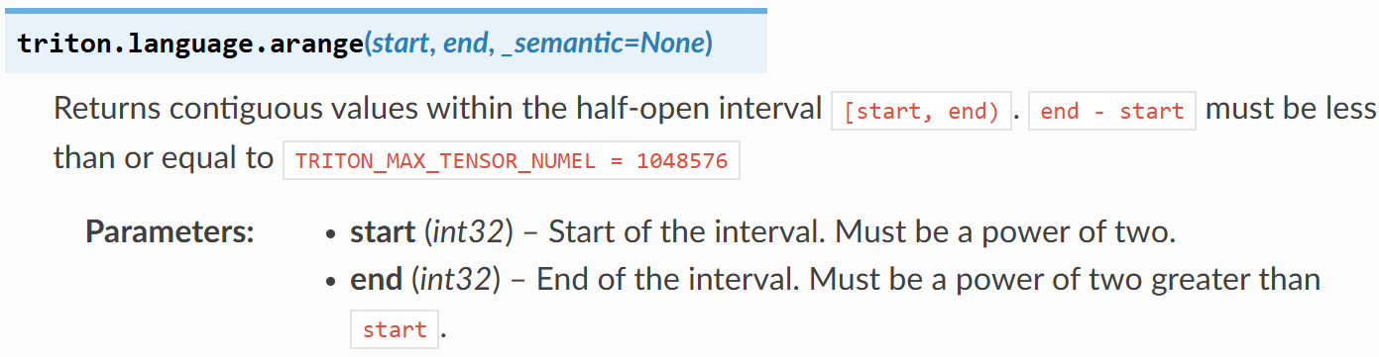
tl.arange
向量 vs 标量操作对比
CUDA（标量操作）
// 每个线程处理一个元素int idx = blockIdx.x * blockDim.x
+ threadIdx.x;
float x = input[idx];
float y = x * 2.0;
output[idx] = y;
tl.arange(0, BLOCK_SIZE)
每个线程处理一个标量值
生成向量索引
Triton（向量操作）
生成从 start 到 end-1 的连续整数数组
# 每个 program 处理一个向量
offsets = block_start + tl.arange(0, BLOCK)
x = tl.load(ptr + offsets)
y = x * 2.0
tl.store(out_ptr + offsets, y)
Tensor 操作
Triton 操作的是 tensor，而不是单个线程
每个 program 处理一个向量（多个元素）
Notes:
这一页对比 CUDA 和 Triton 的操作粒度，帮助大家理解 Triton 的向量化思维。
在 CUDA 中，每个线程处理一个标量：idx = blockIdx.x * blockDim.x + threadIdx.x 得到单一元素索引，读取一个 float，写入一个 float。在 Triton 中，每个 program 处理一个向量：offsets = block_start + tl.arange(0, BLOCK) 得到整个偏移量数组，x = tl.load(ptr + offsets) 一次读取 BLOCK_SIZE 个元素，x * 2.0 是逐元素向量乘法，tl.store 一次写入 BLOCK_SIZE 个元素。tl.arange 是 Triton 向量化的核心原语——生成连续整数数组，配合指针运算，实现对一段连续内存的向量化访问。记住：Triton 操作的基本单元是 tensor，而不是单个标量。

Slide 11
mask 的作用
当 offsets ≥ n_elements
mask = offsets < n_elements
• load 不访问内存
• store 不写入内存
核心作用
当 offsets < n_elements
防止最后一个 block 越界访问内存
• load 正常读取数据
• store 正常写入结果
# 创建 mask
mask = offsets < n_elements
# 带 mask 的 load 操作
x = tl.load(x_ptr + offsets, mask=mask)
y = tl.load(y_ptr + offsets, mask=mask)
# 计算
output = x + y
# 带 mask 的 store 操作
tl.store(output_ptr + offsets, output, mask=mask)
mask 使用示例
Notes:
现在我们来讲越界防护——mask 机制，这是 GPU 编程中非常重要的安全保障。
问题来源：向量长度 n_elements 不一定是 BLOCK_SIZE 的整数倍。最后一个数据块可能只有部分元素是有效的，其余偏移量会超过 n_elements，如果不加保护，tl.load 和 tl.store 就会访问非法内存地址。
解决方案：mask = offsets < n_elements，生成一个布尔数组。当 offsets < n_elements 时 mask 为 True，load 正常读取，store 正常写入；当 offsets >= n_elements 时 mask 为 False，load 不访问内存，store 不写入内存。一句话总结：mask 机制使得边界处理从程序员的显式责任变成了 Triton 的自动保障，代码更安全也更简洁。

Slide 12
mask 工作原理示例
假设条件
n_elements = 1000
BLOCK_SIZE = 1024
向量有 1000 个元素，但每个 block 处理 1024 个元素，最后一个 block 会超出边界
最后一个 block （program_id = 0，只有一个 block）
offsets 数组
mask 数组
0
1
2
...
998
999
1000
...
T
T
T
...
T
T
F
...
索引范围：[0 ... 1023]
True = 访问，False = 跳过
结果：只有 offsets < 1000 的位置才会进行内存访问，超出部分被 mask 保护
Notes:
我们通过一个具体数字例子来验证 mask 的工作原理。假设 n_elements=1000，BLOCK_SIZE=1024，那么只有一个 program（program_id=0）处理全部 1000 个元素。
offsets 数组是 [0, 1, 2, ..., 999, 1000, 1001, ..., 1023]，共 1024 个元素。mask = offsets < 1000，所以 offsets 0 到 999 对应的 mask 值为 True，offsets 1000 到 1023 对应的 mask 值为 False。结果：只有索引 0 到 999 的位置会被实际读写，超出向量长度的 24 个位置被 mask 屏蔽，不进行任何内存访问。这保证了程序的正确性与内存安全性。大家可以在练习代码中故意去掉 mask，观察会发生什么——这是很好的理解方式。

Slide 13
tl.load 详解
支持 mask：条件读取，防止越界
x = tl.load(
x_ptr + offsets,
mask=mask
)
向量化读取：一次读取多个元素
返回 tensor：直接进行向量化运算
完整参数说明
tl.load(ptr, mask=None, other=None, cache_modifier="", eviction_policy="", volatile=False)
ptr
mask
数据指针，可以是单个地址或地址数组
布尔数组，控制哪些位置需要读取
other
cache_modifier
mask 为 False 时的默认值
缓存修饰符（如 ".ca", ".cg"）
Notes:
下面详细介绍 tl.load 这个 API。x = tl.load(x_ptr + offsets, mask=mask) 的功能是：从以 x_ptr 为基地址、offsets 为偏移的内存地址数组中，批量读取数据，返回一个 tensor。
核心特性有三点：向量化读取（一次读取多个元素）、支持 mask（条件读取，mask 为 False 的位置不访问内存）、返回 tensor（可直接进行向量化运算）。完整参数中还有：other 参数是当 mask 为 False 时的填充值，默认为 0；cache_modifier 控制缓存策略，比如 ".ca" 表示缓存到 L1，".cg" 表示仅缓存到 L2。在做高性能 Kernel 开发时，合理选择 cache_modifier 能显著影响访问效率，这是进阶优化的方向。

Slide 14
tl.store 详解
支持 mask：条件写入，防止越界
tl.store(
output_ptr + offsets,
output,
mask=mask
)
条件写入：只写入 mask 为 True 的位置
保证 memory safety：避免非法内存写入
完整参数说明
tl.store(ptr, value, mask=None, cache_modifier="", eviction_policy="")
ptr
value
mask
目标内存地址
要写入的数据（tensor）
控制写入位置
store 操作须带 mask，否则可能导致内存越界和数据损坏
Notes:
与 tl.load 对应，tl.store 负责将结果写回全局内存。tl.store(output_ptr + offsets, output, mask=mask)：将 tensor output 中的数据，写入以 output_ptr 为基地址、offsets 为偏移的内存地址，mask 为 False 的位置不进行写入。
有一个关键提示：store 操作必须带 mask，否则一旦存在越界地址，轻则数据损坏，重则程序崩溃。这是 GPU 编程中非常容易踩坑的地方。tl.load 和 tl.store 是 Triton 中所有内存访问的基础原语，后续更复杂的 Kernel 中都会频繁使用它们。

Slide 15
Grid 定义
# 定义 grid
grid = lambda meta: (
triton.cdiv(n_elements, meta['BLOCK_SIZE']),
)
# 启动 kernel
add_kernel[grid](...)
grid 是 tuple
表示一维、二维或三维 grid
grid 大小计算
大小 = ceil(n_elements / BLOCK_SIZE)
一维 grid
本例使用一维 grid，只有一个维度
计算示例
示例 1
示例 2
n_elements = 10000
BLOCK_SIZE = 1024
n_elements = 5000
BLOCK_SIZE = 256
grid = (10,)
ceil(10000/1024) = 10
grid = (20,)
ceil(5000/256) = 20
Notes:
Kernel 写完了，下一步是定义 grid 并启动 Kernel。grid 是一个 tuple，表示各维度上 program 的数量。
对于一维 grid：grid = lambda meta: (triton.cdiv(n_elements, meta['BLOCK_SIZE']),)。triton.cdiv(a, b) 是向上取整除法，等价于 ceil(a/b)。以 n_elements=10000、BLOCK_SIZE=1024 为例：ceil(10000/1024)=10，grid=(10,)，共启动 10 个 program。以 n_elements=5000、BLOCK_SIZE=256 为例：ceil(5000/256)=20，grid=(20,)，共启动 20 个 program。启动 Kernel 的语法是 add_kernel[grid](...)，下一页我们会详细解释这个方括号语法。

Slide 16
为什么使用 lambda meta？
# lambda meta 语法
grid = lambda meta: (
triton.cdiv(n_elements,
meta['BLOCK_SIZE']),
)
# triton.cdiv 函数
triton.cdiv(a, b) = ceil(a / b)
# 示例
triton.cdiv(1000, 256) = 4# ceil(1000/256) = ceil(3.906) = 4
核心问题
BLOCK_SIZE 是 constexpr（编译时常量），grid 需要根据 meta 动态计算
解决方案
使用 lambda 函数延迟计算，在 kernel 编译时获取 BLOCK_SIZE 的实际值
执行流程
1
2
3
→
→
定义 kernel
指定 BLOCK_SIZE
lambda 获取
meta['BLOCK_SIZE']
计算 grid
启动 kernel
图片来源：Triton 官方文档
Notes:
最后看启动语法：add_kernel[grid](x_ptr, y_ptr, output_ptr, n_elements)。
方括号 [grid] 的作用是指定 launch grid，即告诉 GPU 启动多少个 program。圆括号 (...) 的作用是传入 Kernel 的实际参数并触发执行。从 Python 语言机制层面来说，Triton 重载了 Python 的 __getitem__ 方法：kernel[grid] 等价于 kernel.__getitem__(grid)，返回配置好 grid 的可调用对象；再加上 (...) 调用，完成 Kernel 启动。初学者只需记住：方括号配置 grid，圆括号传参数，这就是 Triton Kernel 的启动方式。

Slide 17
[] 语法
add_kernel[grid](
x_ptr, y_ptr,
output_ptr, n_elements
)
__getitem__ 重载
Triton 重载了 Python 的 __getitem__ 方法
kernel[grid]
指定 launch grid，确定 program 数量
(...) 执行
传入参数，实际执行 kernel
语法拆解
kernel 对象
[
grid 配置
]
(
函数参数
)
add_kernel
grid
...
等价于： add_kernel.__getitem__(grid).__call__(...)
Notes:
最后看启动语法：add_kernel[grid](x_ptr, y_ptr, output_ptr, n_elements)。
方括号 [grid] 的作用是指定 launch grid，即告诉 GPU 启动多少个 program。圆括号 (...) 的作用是传入 Kernel 的实际参数并触发执行。从 Python 语言机制层面来说，Triton 重载了 Python 的 __getitem__ 方法：kernel[grid] 等价于 kernel.__getitem__(grid)，返回配置好 grid 的可调用对象；再加上 (...) 调用，完成 Kernel 启动。初学者只需记住：方括号配置 grid，圆括号传参数，这就是 Triton Kernel 的启动方式。

Slide 18
Triton vs CUDA 对比
CUDA
Triton
// 计算全局线程索引int idx = blockIdx.x * blockDim.x
+ threadIdx.x;
// 边界检查if (idx < n_elements) {
float x = input[idx];
output[idx] = x * 2.0;
}
# 获取 program ID
pid = tl.program_id(0)
# 计算偏移量（向量化）
offsets = pid * BLOCK_SIZE \
+ tl.arange(0, BLOCK_SIZE)
# 带 mask 的内存操作
mask = offsets < n_elements
x = tl.load(ptr + offsets, mask=mask)
• 需要手动管理 thread、block、grid
• 每个线程处理一个元素
• 以 program 为单位，自动管理
• 需要显式边界检查
• 向量化操作，一次处理多个元素
• mask 机制简化边界处理
Notes:
我们来做一个 Triton 与 CUDA 的全面对比，帮助大家建立对两种编程模型的系统性认识。
CUDA 方面：需要手动管理 thread、block、grid 三个层次，每个 thread 处理一个标量元素，需要显式进行边界检查。代码相对繁琐但控制力最强。
Triton 方面：以 program 为单位，屏蔽了 thread 层次的细节，编译器自动管理；向量化操作，一个 program 一次处理多个元素；mask 机制自动处理边界，代码更简洁。从工程角度看，这种抽象层次的提升是有代价的：你对 thread 级别的调度失去了直接控制。但对于大多数 AI 算子来说，这种控制并不必要，Triton 的自动优化已经足够好。这就是为什么 Triton 正在成为 AI 算子开发的主流工具。

Slide 19
官方 Benchmark
Triton 性能优势
性能对比示意
接近 CUDA 性能
CUDA
100%
通过自动优化达到手写 CUDA 的性能水平
开发效率高
Triton
95-100%
Python 语法简洁，开发成本大幅降低
自动优化
PyTorch (eager)
60-80%
编译器自动进行内存访问优化、向量化等
参考资源
Triton 官方教程页面底部提供详细的性能对比图，展示了不同算子在各种硬件上的性能表现
https://triton-lang.org/main/getting-started/tutorials/01-vector-add.html
Notes:
Triton 的性能表现如何？官方 Benchmark 数据显示：在向量加法等访存密集型算子上，Triton 的性能可以达到手写 CUDA 的 95% 到 100%，显著优于 PyTorch eager 模式的 60% 到 80%。
这背后的原因是 Triton 编译器会自动进行多项优化：内存访问合并（Memory Coalescing）、向量化、适当的缓存策略等。对于开发者来说，你只需要关注算法逻辑，底层优化交给编译器。建议大家课后访问 Triton 官方教程页面，查看更详细的性能对比数据：https://triton-lang.org/main/getting-started/tutorials/01-vector-add.html。

Slide 20
Vector Add 流程
program_id
获取当前 program 编号
计算 block 起点
block_start = pid * BLOCK_SIZE
生成 offsets
offsets = block_start + tl.arange(0, BLOCK_SIZE)
mask 防越界
mask = offsets < n_elements
load
x = tl.load(x_ptr + offsets, mask=mask)
Notes:
这一页用流程图总结了 Vector Add Kernel 的执行步骤，我们来快速串联一遍：
第一步，tl.program_id(axis=0) 获取当前 program 编号 pid；第二步，block_start = pid * BLOCK_SIZE 计算块的起始位置；第三步，offsets = block_start + tl.arange(0, BLOCK_SIZE) 生成全局偏移量数组；第四步，mask = offsets < n_elements 生成越界防护 mask；第五步，tl.load 从全局内存加载 x 和 y；第六步，output = x + y 执行向量加法；第七步，tl.store 将结果写回全局内存。
这七步是一个典型 Triton Kernel 的标准模板，大家要能够不看代码默写出这个流程。

Slide 21
核心概念总结
program
program_id
grid
BLOCK_SIZE
Triton 基本执行单元，对应 CUDA 的 thread block
当前 program 在 grid 中的编号，类似 blockIdx.x
program 的集合，定义并行执行的规模
每个 program 处理的元素数量，编译时常量
tl.arange
mask
tl.load
tl.store
生成向量索引，实现向量化操作
布尔数组，控制内存访问，防止越界
从全局内存读取数据，支持 mask 和向量化
向全局内存写入数据，支持 mask 保护
Notes:
最后我们来梳理本讲的核心概念，共八个，分为执行模型和内存操作两组。
执行模型组：program 是 Triton 的基本执行单元，对应 CUDA 的 thread block；program_id 是当前 program 在 grid 中的编号，类似 blockIdx.x；grid 是 program 的集合，定义并行规模；BLOCK_SIZE 是每个 program 处理的元素数量，是编译时常量。
内存操作组：tl.arange 生成向量索引，实现向量化操作；mask 是布尔数组，控制内存访问，防止越界；tl.load 从全局内存读取数据，支持 mask 和向量化；tl.store 向全局内存写入数据，支持 mask 保护。这八个概念构成了 Triton 编程的基础词汇，请大家牢固掌握。

Slide 22
相关资料
进阶主题
推荐资源
矩阵乘法（MatMul）
官方文档
学习共享内存、分块计算
https://triton-lang.org/main/index.html
Softmax
理解归约操作、数值稳定性
官方教程
LayerNorm
https://triton-lang.org/main/getting-started/tutorials/
学习统计量计算、广播操作
GitHub 仓库
Flash Attention
https://github.com/triton-lang/triton
高级内存优化、融合 kernel
开始你的 Triton 之旅！
从 Vector Add 出发，探索 GPU 编程的无限可能
图片来源：Triton 官方文档
Notes:
本讲到此结束。掌握了 Vector Add 之后，推荐大家按照以下路径继续深入学习。
进阶算子方面：矩阵乘法（MatMul）涉及共享内存和分块计算；Softmax 涉及归约操作和数值稳定性；LayerNorm 涉及统计量计算和广播；Flash Attention 是高级内存优化的代表，也是目前工业界最重要的 Kernel 之一。学习资源方面：Triton 官方文档、官方教程、GitHub 仓库都是权威资料。最后一句话：从 Vector Add 出发，每多掌握一个算子，你对 GPU 计算的理解就加深一层。下节课我们将进入矩阵乘法优化，那才是 GPU 计算的真正主战场。

Slide 23

解决方案： FlagOS， 统一AI系统软件栈
Notes:
统一、开源 AI 系统软件栈 FlagOS 简介
面向多芯片的统一、开源 AI 系统软件栈 FlagOS ，是由芯片企业、系统厂商、算法和软件相关单位、非营利性组织、科研机构等十多家国内外机构共同发起并创立的，围绕多种 AI 芯片使用的核心痛点问题，打造的包括通用算子库 FlagGems、统一编译器 FlagTree、并行训推一体框架 FlagScale、统一通信库 FlagCX、自动迁移发版平台 FlagRelease和多芯片评测工具 FlagPerf 的系统软件生态。FlagOS 让我们看到了打破不同芯片软件栈之间生态隔离的可能性，将有效降低开发者的迁移成本。
官网：
https://flagos.io
交互式问答入口：
https://wiki.flagos.io
官方文档：
https://docs.flagos.io
最新1.6版本介绍：
https://mp.weixin.qq.com/s/eBgg6_5FJV-RuYk5fBQvOg
💕 真诚开源，欢迎Star-Watch-Fork
1、高性能通用AI 算子库 FlagGems：https://github.com/flagos-ai/FlagGems
2、统一 AI 编译器 FlagTree: https://github.com/flagos-ai/flagtree
3、并行训推一体框架 FlagScale：https://github.com/flagos-ai/FlagScale
4、统一通信库 FlagCX：https://github.com/flagos-ai/FlagCX
5、大模型评测工具 FlagPerf: https://github.com/flagos-ai/flagperf
6、算子自动生成工具KernelGen： https://kernelgen.flagos.io
7、大模型发版工具FlagRelease:
https://modelscope.cn/organization/FlagRelease
https://huggingface.co/FlagRelease/models
https://www.wisemodel.cn/models/FlagRelease
https://www.gpufree.cn
https://www.aihuanxin.cn
国内镜像站点：
https://gitcode.com/flagos-ai
https://gitee.com/flagos-ai
微信公众号：智源FlagOpen
视频号：智源FlagOpen

Slide 24








https://space.bilibili.com/3546791834290849
https://github.com/flagos-ai
https://www.zhihu.com/people/95-22-20-18/posts
https://flagos.io/Home

Slide 25

感谢观看！

